Slide 1
第4章
多维数组和广义表

Slide 2
第4章 多维数组和广义表
4.1 多维数组
4.2 数组的存储结构
4.3 矩阵的压缩存储
4.4 广义表的基本概念
第4章 多维数组和广义表

Slide 3
第4章 多维数组和广义表
线性表——具有相同类型的数据元素的有限序列。
限制插入、删除位置
栈——仅在表尾进行插入和删除操作的线性表。
特殊线性表
队列——在一端进行插入操作，而另一端进行删除操作的线性表。
串——零个或多个字符组成的有限序列 。
限制元素类型为字符
线性表——具有相同类型的数据元素的有限序列。
第4章 多维数组和广义表

Slide 4
第4章 多维数组和广义表
线性表——具有相同类型的数据元素的有限序列。
将元素的类型进行扩充
（多维）数组——线性表中的数据元素可以是线性表，但所有元素的类型相同。
广义线性表
广义表——线性表中的数据元素可以是线性表，且元素的类型可以不相同。
第4章 多维数组和广义表

Slide 5
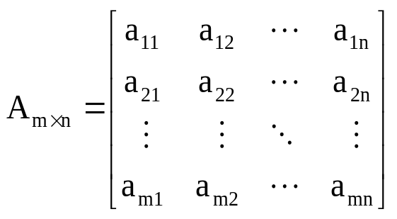
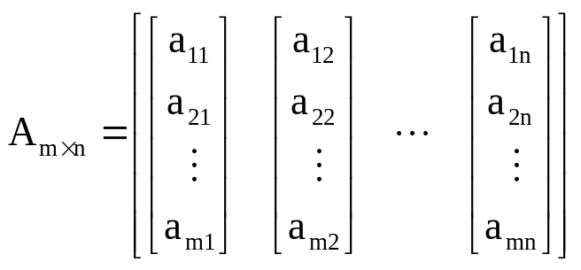
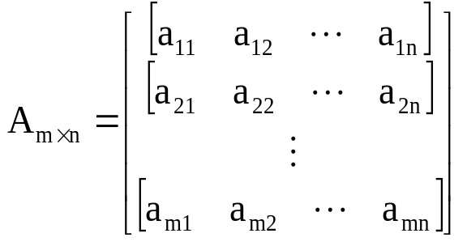
4.1 多维数组
多维数组可看成线性表的推广。
一维数组：就是线性表。
二维数组：每个元素为一维数组的线性表，这个元素可以是行向量，也可以是列向量。
三维数组：每个元素为二维数组的线性表。
n维数组：每个元素为n−1维数组的线性表 。
非线性：元素受多个线性关系（如行、列）的约束，可多个前驱和后继，故多维数组是非线性结构。
元素类型相同，元素个数和元素间关系在数组建立后一般不能改变。
第4章 多维数组和广义表

Slide 6
4.1 多维数组
const int m=10;
const int n=5;
typedef int R[n];
R x[m];
int x[m][n];
x有m个元素，每个元素是R类型（n个元素的一维数组）
基本运算——读和写：
（1）读：给定一组下标，读出相应的元素。
（2）写：给定一组下标，修改相应的元素。
存取和修改操作本质上只对应一种操作——寻址
第4章 多维数组和广义表

Slide 7
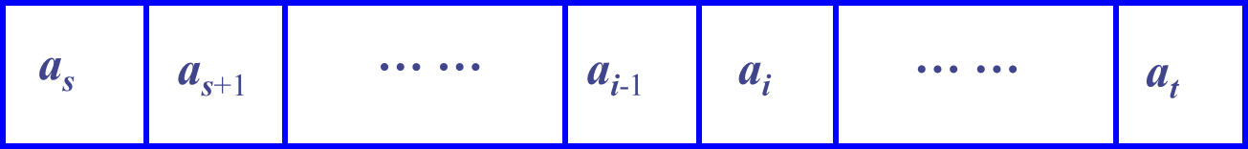
4.2 数组的存储结构
一、一维数组：
A[0..n]：LOC(i)=LOC(0)+i×c
A[1..n]：LOC(i)=LOC(1)+(i−1)×c
设一维数组的下标的范围为闭区间［s，t］，每个数组元素占用 c 个存储单元，则其任一元素 a_{i} 的存储地址可由下式确定： Loc(a_{i})＝Loc(a_{s})＋(i－s)×c
c
Loc(a_{i})
第4章 多维数组和广义表

Slide 8
4.2 数组的存储结构
二、二维数组：
二维数组是非线性结构，但内存单元是一维的线性结构，在进行顺序存储时，需要将多维关系映射为一维的线性关系。
二维数组
内 存
二维结构
一维结构
常用的映射方法有两种：
按行优先：先行后列，先存储行号较小的元素，行号相同者先存储列号较小的元素。
按列优先：先列后行，先存储列号较小的元素，列号相同者先存储行号较小的元素。
第4章 多维数组和广义表

Slide 9
行优先：按行排列，如PASCAL、C，对A[1..m][1..n]:
a₁₁,a₁₂,…,a_{1n}, a₂₁,a₂₂,…a_{2n}, ……,a_{m1},a_{m2},…,a_{mn}
  对A[s..t][q..r]:
  则从数组开始到a_{ij}为止的元素个数h为：
h=(i−s)×(r−q+1)+(j−q+1)
LOC(i,j)=LOC(s,q)+(h−1)×c
=LOC(s,q)+[(i−s)×(r−q+1)+(j−q)]×c
  对A[1..m][1..n]:
LOC(i,j)=LOC(1,1)+[(i−1)×n+(j−1)]×c
  对A[0..m-1][0..n-1]，即C数组A[m][n]:
LOC(i,j)=LOC(0,0)+[i×n+j]×c
列优先：按列排列，如FORTRAN ，对A[1..m][1..n]:
a₁₁,a₂₁,…,a_{m1}, a₁₂,a₂₂,…a_{m2}, ……,a_{n1},a_{n2},…,a_{nm}
思考：列优先时，元素相对位置如何计算？
第4章 多维数组和广义表

Slide 10
A[s..t][q..r]按列优先存储:
a_{sq}, a_{sq+1}, a_{sj} …, a_{sr}
a_{s+1q}, a_{s+1q+1}, …, a_{s+1r}
. .
. … a_{ij}, … .
. .
a_{tq}, a_{tq+1}, a_{tj} …, a_{tr}
对A[s..t][q..r]:
h=(j−q)×(t−s+1)+(i−s+1)
LOC(i,j)=LOC(s,q)+(h−1)×c
=LOC(s,q)+[(j−q)×(t−s+1)+(i−s)]×c
对A[1..m][1..n]:
LOC(i,j)=LOC(1,1)+[(j−1)×m+(i−1)]×c
对A[0..m-1][0..n-1]，即C数组A[m][n]:
LOC(i,j)=LOC(0,0)+[j×m+i]×c
第4章 多维数组和广义表

Slide 11
4.2 数组的存储结构
三、三维数组：
行优先：对每一个左下标，逐个变动其右边的下标（右下标先动），或说，先排最右的下标，从右到左，最后排最左下标。
列优先：对每一个右下标，逐个变动其左边的下标（左下标先动），或说，先排最左的下标，从左向右，最后排最右下标。
如三维数组A[2..3,0..1,1..3]，按行存储：
a₂₀₁,a₂₀₂,a₂₀₃,a₂₁₁,a₂₁₂,a₂₁₃,a₃₀₁,a₃₀₂,a₃₀₃,a₃₁₁,a₃₁₂,a₃₁₃
第4章 多维数组和广义表

Slide 12
4.2 数组的存储结构
三、三维数组：
三维数组A[1..m,1..n,1..p]，按行存储：
LOC(i,j,k)=LOC(1,1,1)
+[(i−1)×n×p+(j−1)×p+(k−1)]×c
m页,
每页n行p列
四维：A[1..m,1..n,1..p,1..q]？
不论是按行存储还是按列存储，数组元素的地址都是其下标的线性函数，任一元素都可在相同的（逻辑）时间内存取，故数组是一种随机存取结构。
第4章 多维数组和广义表

Slide 13
4.3 矩阵压缩存储
如果矩阵的非零元素呈某种规律分布，或者有大量的零元素，则没有必要多次重复存储相同的非零元素或零元素，如对相同的非零元素只分配一个存储空间，对零元素不分配空间，从而节省存储空间。这就是矩阵的压缩存储。
特殊矩阵：非零元素或零元素的分布有一定规律的矩阵
稀疏矩阵：非零元素个数s远远小于矩阵元素总数（s<<m×n）（即，零元素很多）
以下仅讨论下标从1开始
第4章 多维数组和广义表

Slide 14
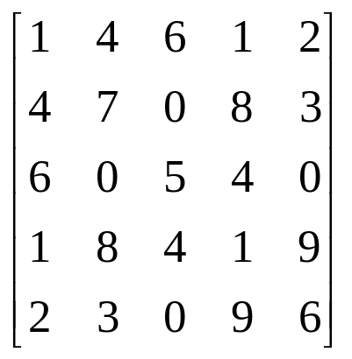

4.3.1 特殊矩阵
(1)对称矩阵：n阶方阵A[n][n]，满足a_{ij}=a_{ji}
如何压缩存储？
元素关于主对角线对称，可只存上三角或下三角，即每两个对称的元素共享一个存储空间。
所需空间1+2+…+n=n(n+1)/2，节约一半左右。
对上三角或下三角部分，又可按行或按列存储，故对称矩阵一般有4种不同的存储方式。
第4章 多维数组和广义表

Slide 15
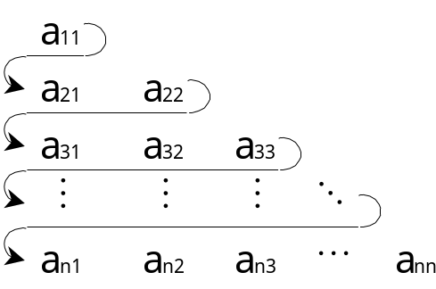
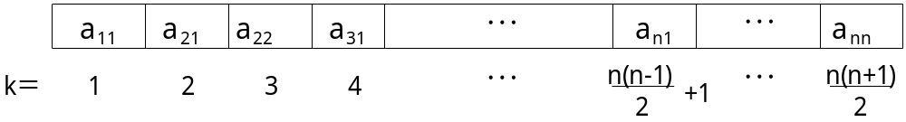
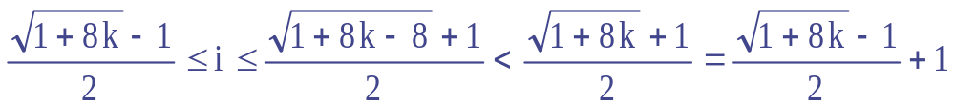
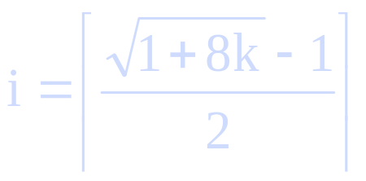
下三角，按行存
(1)已知i、j，求k（即，已知行、列，求该元素是第几个元素）
k=[1+2+…+(i−1)]+j=i(i−1)/2 +j (i≥j )
LOC(i,j)=LOC(k)=LOC(1)+(k−1)×c
称V[1..n(n+1)/2]为对称矩阵A的压缩存储
a_{ij}和V[k]一一对应
(2)已知k，求i、j（即，已知是第几个元素，求该元素行、列）
由于1≤j≤i，所以
i(i−1)/2+1≤k≤i(i−1)/2+i=i(i+1)/2
即i²−i−2k+2≤0且i²+i−2k≥0，解该不等式组，得
求出i后便可得j=k−i(i−1)/2
第4章 多维数组和广义表

Slide 16
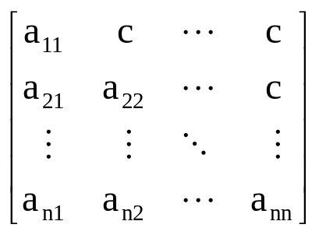
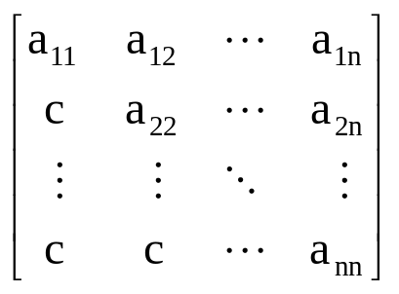
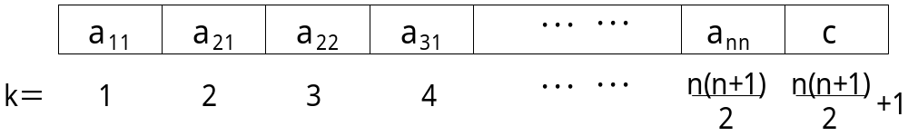
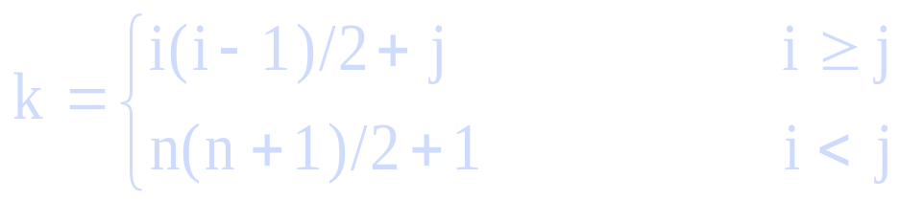
(2) 三角矩阵
下三角（上三角）矩阵：矩阵A[n][n]主对线上方（或下方）的元素全部相同，均为常数c。多数情况下，常数c为零。
重复的c只存储一次，其余n(n+1)/2个，故将三角矩阵存储到向量V[1..n(n+1)/2+1]中，其中常数c存放在向量的最后。
如下三角，按行存：
第4章 多维数组和广义表

Slide 17
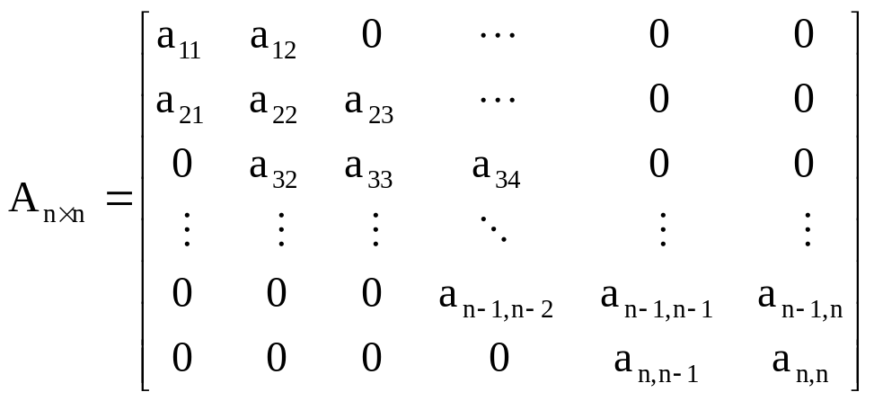
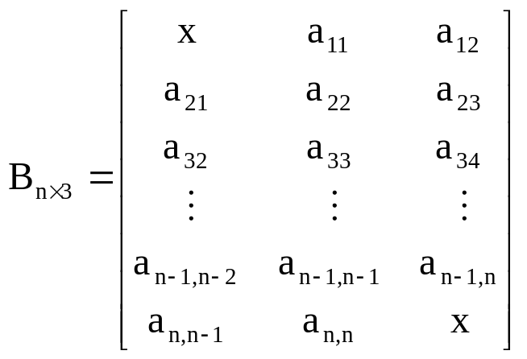
对角矩阵
对角矩阵：除了主对角线及其邻近的上下若干条次对角线上的元素外，其余元素皆为零。非零元素集中在以主对角线为中心的带状区域中，是带状矩阵中的一种。
将对角矩阵首、末行各补一个虚元素，则每行的非零元素个数都相同，可压缩到二维数组B_{n×w}中（w为带宽） 。
第4章 多维数组和广义表

Slide 18
4.3.2 稀疏矩阵
为节省存储单元，只存非零元。非零元分布一般没有规律，存储次序无法反映逻辑关系，必须显式存储行列逻辑次序。
15 0 0 0 0 0
0 11 0 0 0 0
0 0 0 6 0 0
0 0 0 0 0 0
9 0 0 0 0 0
如何只存储非零元素？
A=
将非零元的值和行号、列号作为一个结点存放，于是每一个非零元素由一个三元组（行号，列号，元素值）唯一确定。
稀疏矩阵的压缩存储会失去随机存取功能。
第4章 多维数组和广义表

Slide 19
1、三元组表
三元组表：三元组按行序（或列序）排列的顺序存储结构。
三元组表是稀疏矩阵的一种顺序存储结构。
一般还要指出当前表的长度，即非零元的个数 。
要唯一确定稀疏矩阵，还必须知道矩阵的行数和列数。
const int maxsize=100; //三元组表的容量
typedef struct {
int i,j; //行号、列号
datatype val; //元素值
} nodetype; //三元组结点类型
typedef struct {
int m,n; //行数、列数
int t; //当前表长，非零元素个数
nodetype data[maxsize];//三元组表
} spmatrix; //稀疏矩阵类型
第4章 多维数组和广义表

Slide 20
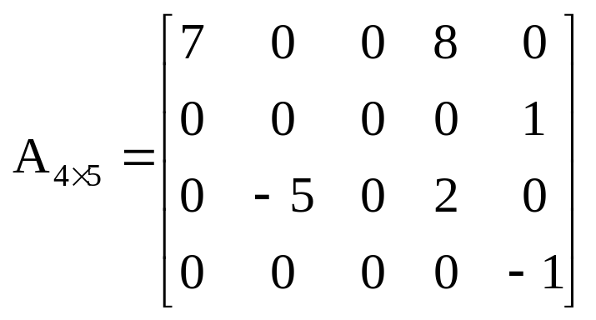
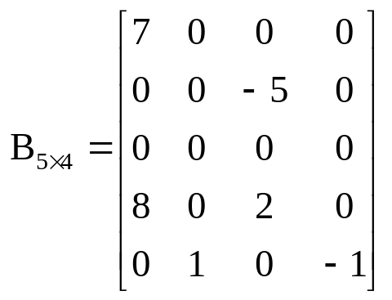
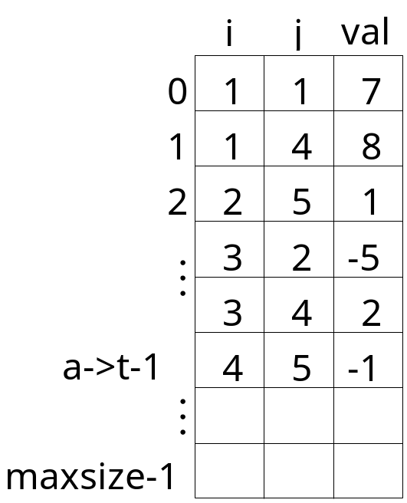
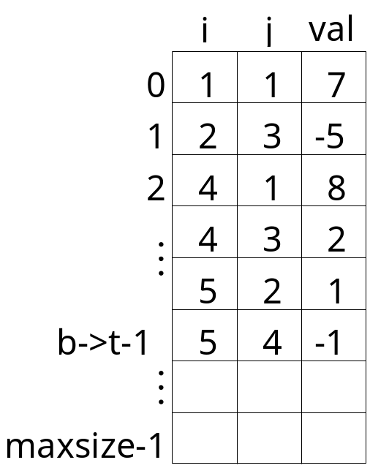
转置
若直接将三元组的行号和列号互换，则转置后的三元组将不是按行序而是按列序排列的，这时需要对三元组重新排序。
第4章 多维数组和广义表

Slide 21
2、十字链表
三元组表是一种顺序存储方法，对插入和删除运算是不合适的，因为会引起大量结点的移动，此时采用链式存储结构就比较合适。
链式存储结构
每个结点存放三元组、行、列指针：
行指针指向本行的下一个非零元，组成行链表；
列指针指向本列的下一个非零元，组成列链表。
每个元素a_{ij}既是第i行链表上的结点，又是第j列链表上的结点，就好像处在一个十字路口上 。
第4章 多维数组和广义表

Slide 22
2、十字链表
行链表、列链表都设头结点；并组成带头结点的循环链表。
行链表和列链表共享表头结点。
表头结点组成链表（通过值域val链接）。
表头结点链表设头结点*H；并组成带头结点的循环链表。
*H是整个十字链表的表头结点。
第4章 多维数组和广义表

Slide 23
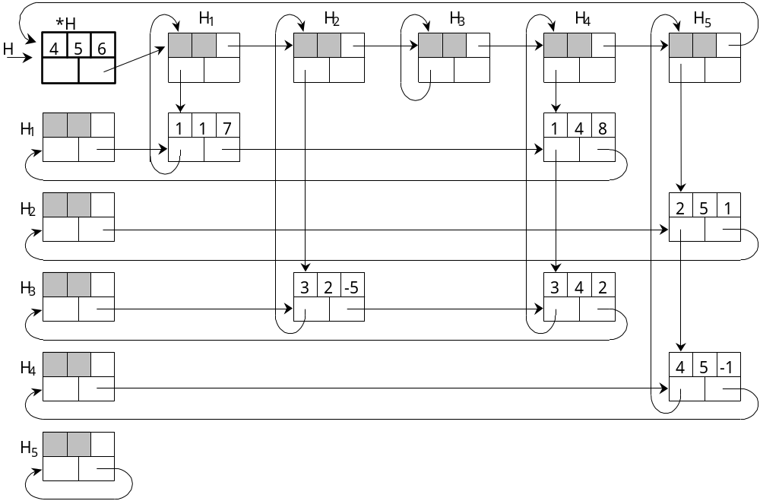
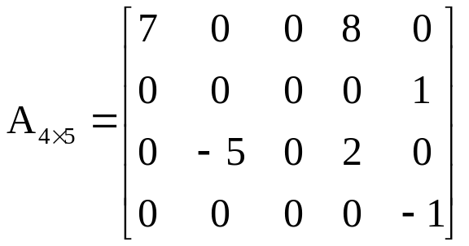
多重链表结构。
3种结点：总表头结点、行（列）表头结点、非零元结点；
3种循环链表：表头结点循环链表，行循环链表和列循环链表。
第4章 多维数组和广义表

Slide 24
3、行链表
每行的非零元做成链表。
1 2 3 4 5
1
1
7
1
4
8
∧
2
5
1
∧
3
2
-5
3
4
2
∧
4
5
-1
∧
∧
找同一列上的非零元不方便。
类似，可建列链表；找列元素方便，找行元素不方便。
第4章 多维数组和广义表

Slide 25
4.4 广义表的基本概念
广义表（Lists，又称列表）：n(n≥ 0)个元素a₁,a₂,a₃,…,a_{n}的有限序列，其中a_{i}或者是原子，或者是一个广义表。通常记作LS=（a₁,a₂,a₃,…,a_{n})。
LS是广义表的名字，n为它的长度。若ai是广义表，则称它为LS的子表。
对非空广义表，其第一个元素称为表头，其余元素组成的表称为表尾。
广义表展开后所含括号的最大嵌套层数称为深度。
第4章 多维数组和广义表

